Slide 1
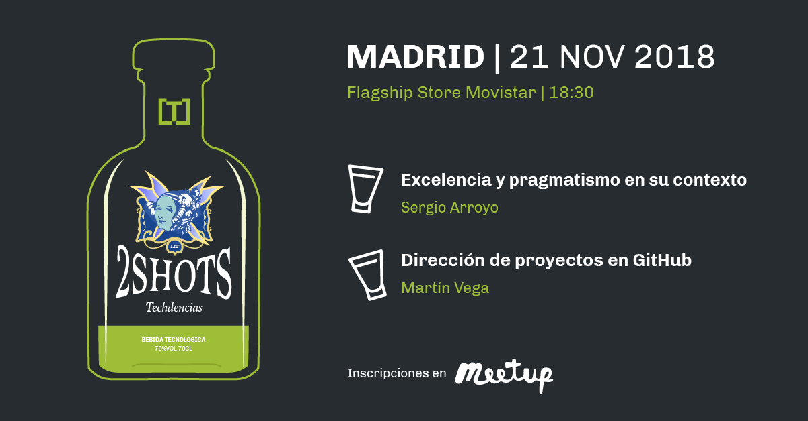

Slide 2




Slide 3






Qué es pasiona?
We are software developers
Microsoft
Innovación
Pasión
Desarrollo
Tecnología
Experiencia
Especialización
Conocimiento
Valor humano

Slide 4






Transformación Digital / Diseño de servicios
DESARROLLO
UX Y DISEÑO
NUBE
SISTEMAS
CICLO DE VIDA
DE APLICACIONES
I+D
Notes:
Basados en una estrategia global y no únicamente centrados en un entorno digital, mediante el Diseño de Servicios somos capaces de planificar y organizar: personas, infraestructura, comunicación y materiales que componen un servicio, para mejorar su calidad, la interacción y la experiencia de usuario. El diseño de servicios permite generar experiencias satisfactorias para las personas usuarias creando nuevos vínculos entre los diferentes agentes del proceso potenciando sus capacidades de acción e interacción.
Las empresas tan solo están a un 15% de su capacidad de Transformación Digital según indica el MIT. La clave está en escoger un buen partner para llegar a cubrir el 85% restante. El poder de una estrategia de transformación digital radica en su alcance y objetivos. Las organizaciones que no han madurado digitalmente tienden a centrarse en las tecnologías individuales y enfocan sus estrategias sólo a parte de la operativa. En cambio, aquellas que sí lo han hecho desarrollan estrategias digitales orientadas a la transformación global del negocio.

Slide 5
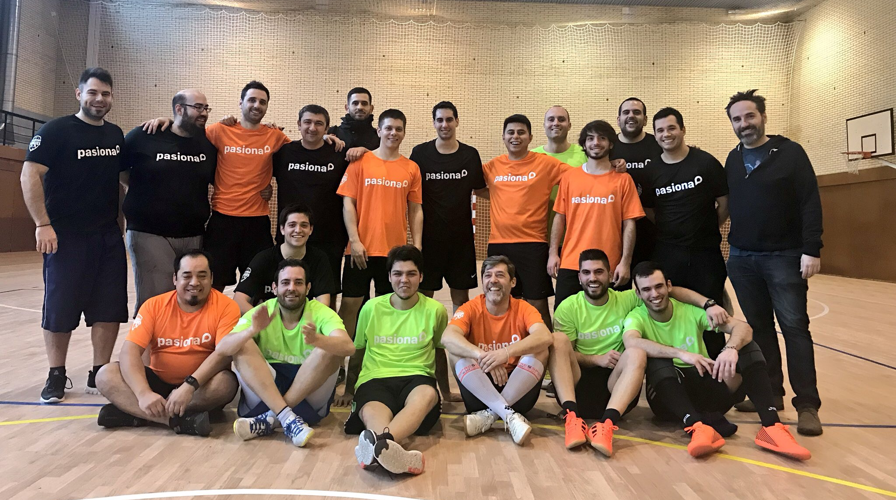

Slide 6
Dirección de proyectos en Github
Martín Vega | mvega@pasiona.com

Slide 7
Gestión del alcance
Un proyecto es un esfuerzo temporal que se lleva a cabo para crear un producto, servicio o resultado único.
(PMI)

Slide 8
Gestión del alcance
Calidad
Alcance
Tiempo
Recursos
Coste
Riesgos

Slide 9
Gestión del alcance
Alcance
Secuenciar actividades
Definir actividades
(WBS)
Estimar
duración
Definición
y especificaciones
del alcance
Presupuesto y planificación global
Planificar recursos
Estimar costes

Slide 10
Alcance
(SCRUM)
Gestión del alcance
Planificación
Sprint 2
Sprint 1
Sprint 2
Backlog
Del
proyecto
Scrum
Diario
(2-4 semanas)
Sprint 3
Sprint 4
Retrospectiva
Sprint 2

Slide 11

GitHub
Plataforma de desarrollo colaborativo
Utiliza el sistema de control de versiones GIT
Repositorios públicos que pueden ser privados en la modalidad de prepago
Comprado por Microsoft en 2018

Slide 12
GitHub
“Plataforma social”

Slide 13
GitHub

Slide 14
GitHub como plataforma social
Usuarios
Estrellas
Seguidos y Seguidores
Repositorios / Forks

Slide 15
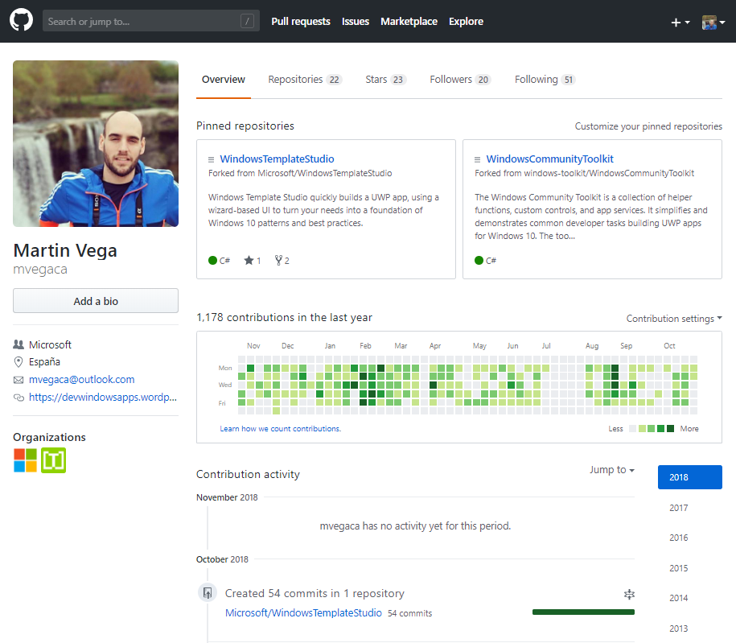

Slide 16
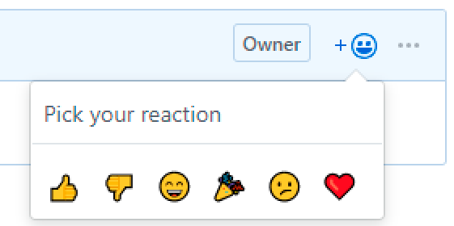

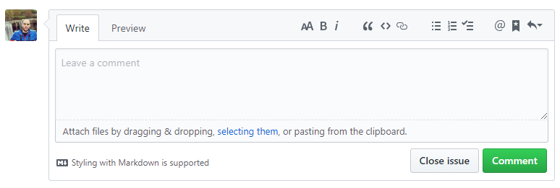
GitHub como plataforma social
Comentarios
Reacciones a comentarios
nerd/hipster

Slide 17


aka.ms/MyGitHubProject

Slide 18
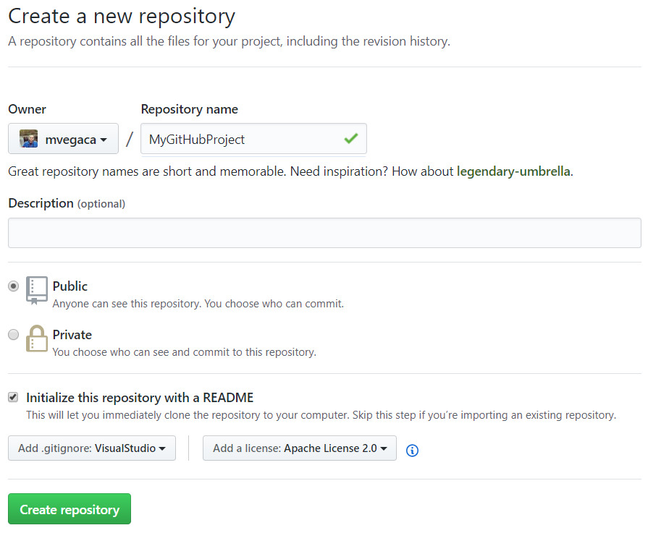

Slide 19
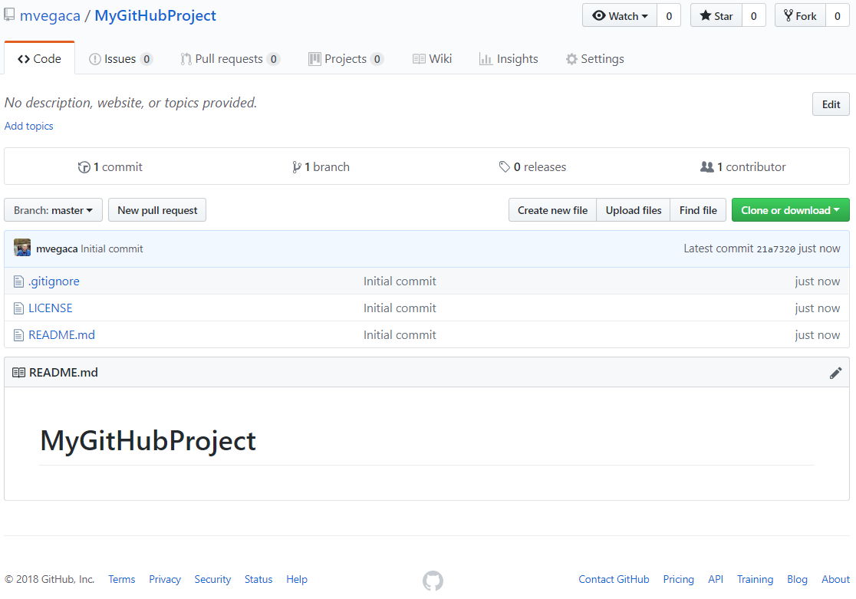

Slide 20
¡Gracias!
Martín Vega | @mvegaca
mvega@pasiona.com
aka.ms/MyGitHubProject

